Slide 1
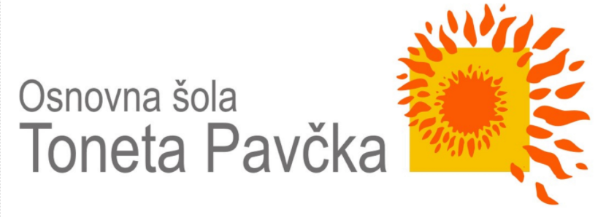
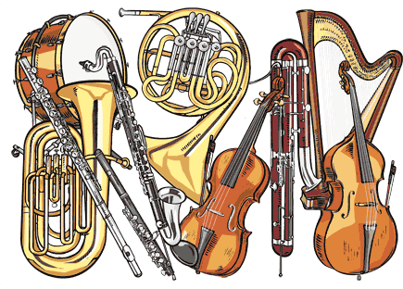
DELITEV GLASBIL
6. RAZRED
Pripravila: Ema Polanec, mag. prof. glas. ped.

Slide 2

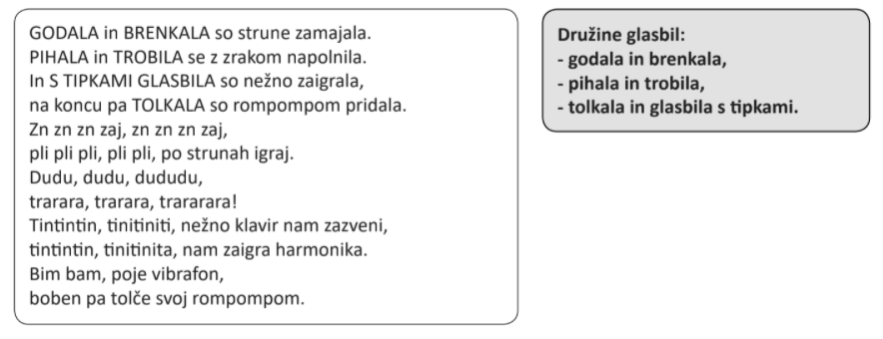
Družine glasbil
NAUČI SE PESEM, ki govori o družini glasbil. Pesem ti bo pomagala usvojiti novo učno snov.
KATJA GRUBER: Družine glasbil
Poslušaj pesem.
Zapoj ob spremljavi in posnetem vokalu.
KLIKNI NA→ POVEZAVA
Zapoj ob spremljavi brez posnetega vokala.
Notes:
Glasbila glede na način igranja razdelimo v 6 družin glasbil. Pihala, trobila, godala, tolkala, glasbila s tipkami in brenkala. S pomočjo pesmi se jih boš naučil tudi ti.
Najprej poslušaj pesem, potem se jo nauči s pomočjo spremljave, notnega zapisa in posnetega vokala, na koncu pa poskusi zapeti še sam ob klavirski spremljavi.

Slide 3
Delitev glasbil
ZAPIS V ZVEZEK
Glede na način igranja:
PIHALA
TROBILA
BRENKALA
GODALA
GLASBILA S TIPKAMI
TOLKALA

Slide 4
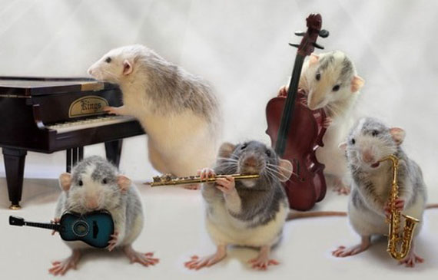
RAZVRSTI GLASBILA V POSAMEZNE DRUŽINE GLASBIL.
GODALA
GLASBILA S TIPKAMI
BRENKALA
PIHALA

Slide 5
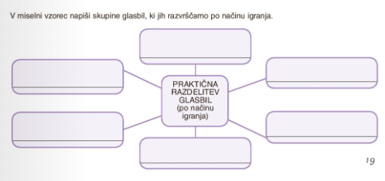
Družine glasbil
Izpolni spodnji miselni vzorec. SDZ, str: 19
PIHALA
TROBILA
GLASBILA S TIPKAMI
BRENKALA
GODALA
TOLKALA

Slide 6
TVOJA NALOGA
SVOJ MISELNI VZOREC IN ZAPIS DRUŽIN GLASBIL FOTOGRAFIRAJ IN ODDAJ V SPLETNO UČILNICO POD ODDAJO NALOGE.

